Slide 1
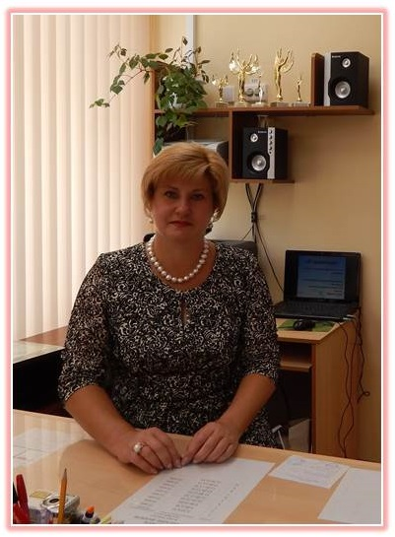
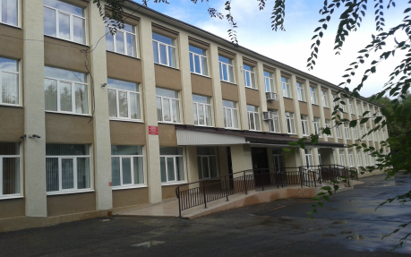
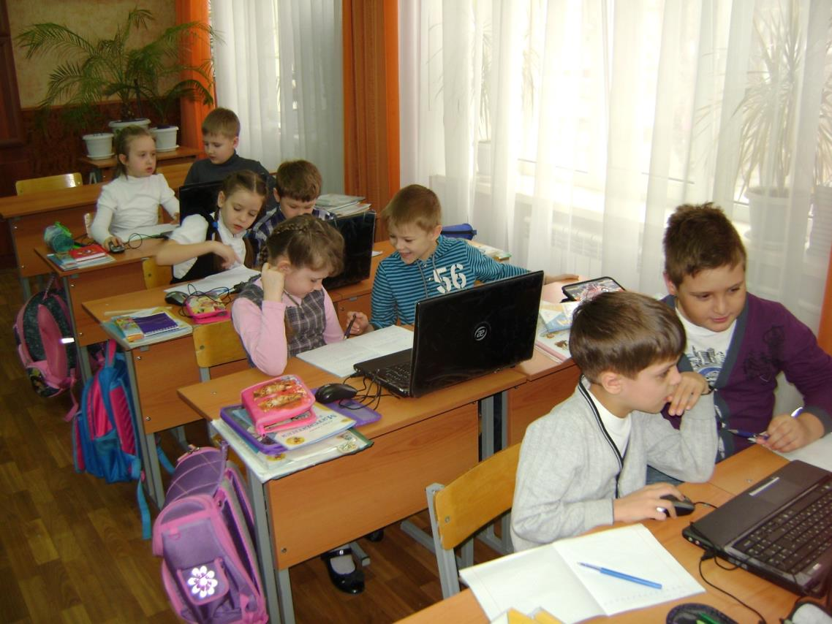
Результаты педагогической ДЕЯТЕЛЬНОСТИ
Ждырева Лариса Александровна
учитель начальных классов высшей квалификационной категории стаж работы – 32 года
ГБОУ ООШ № 15
г. Новокуйбышевска

Slide 2
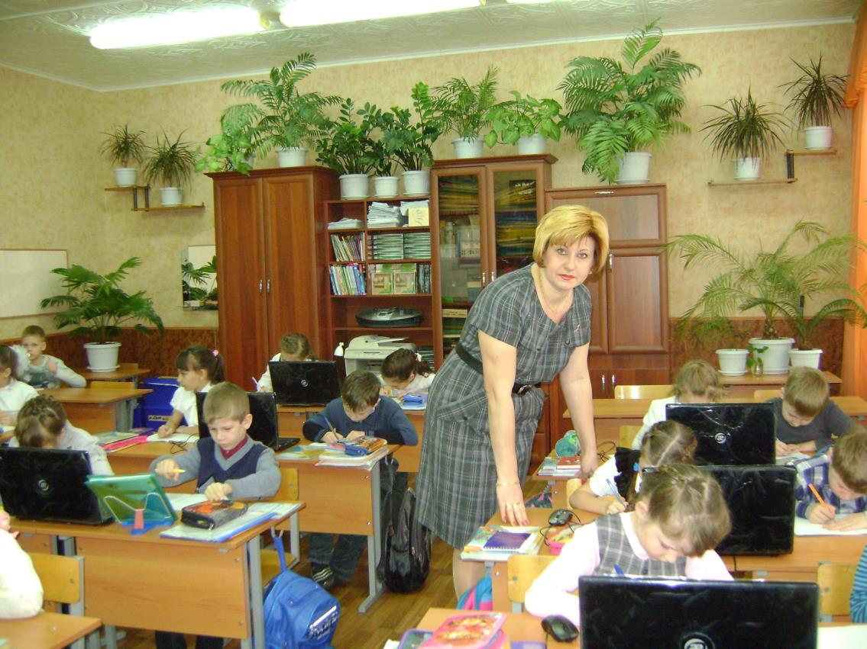
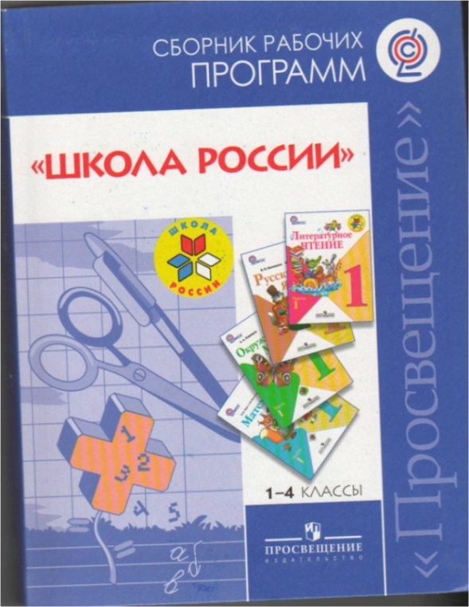
УМК «Школа России»

Slide 3
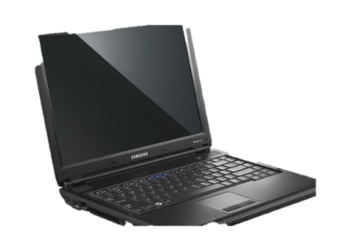
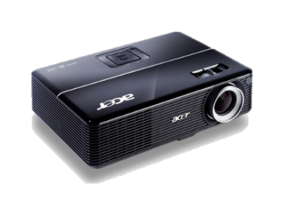
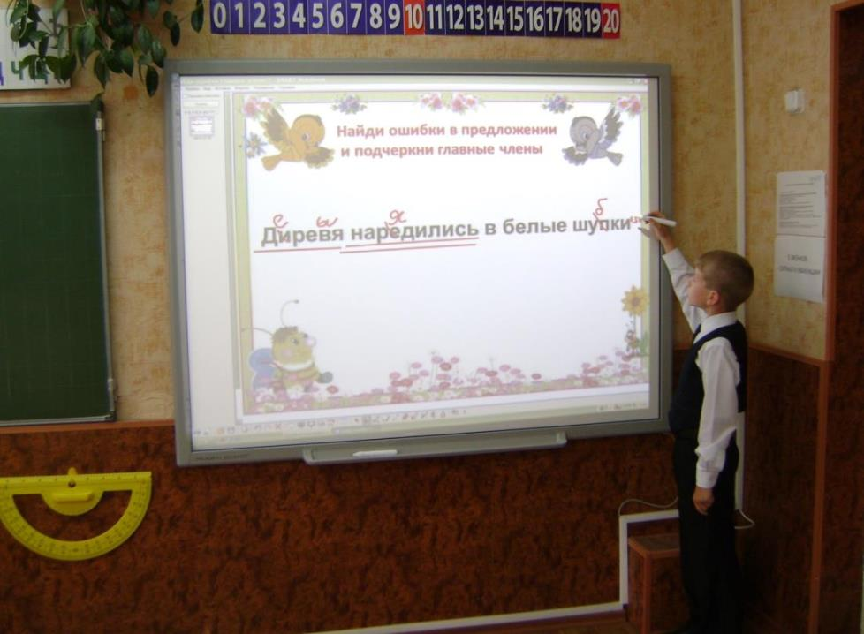
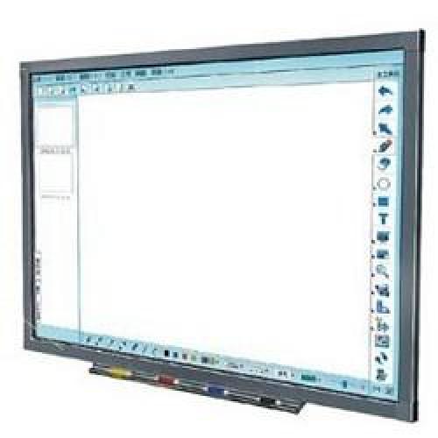
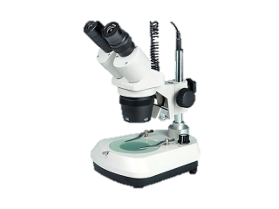
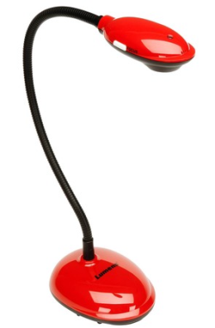
Ведущая идея педагогического опыта
комплексное развитие творческого потенциала личности ребенка, строящееся на основе современных образовательных технологий.

Slide 4
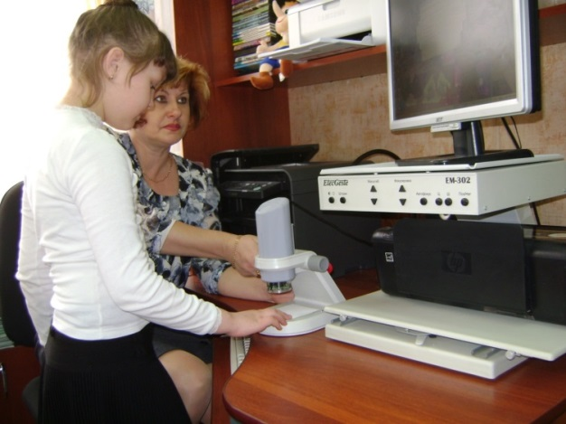
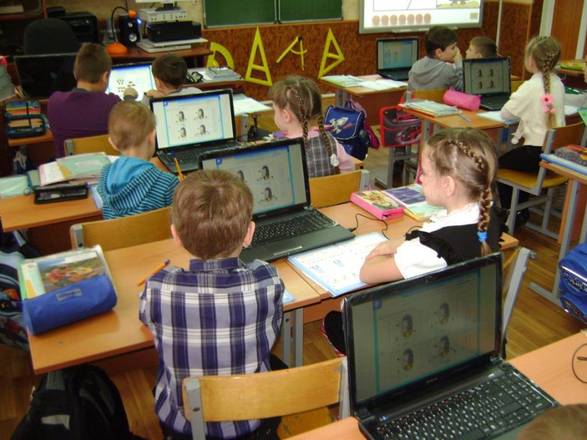
Используемые технологии
информационно-коммуникативные технологии;
технология смешанного обучения;
здоровьесберегающие технологии;
технология проблемно-поискового обучения;
проектная технология;
сетевое партнерство.

Slide 5
Сертификация освоения образовательных технологий
Наименование курсов | Объем часов | Время обучения | Учреждение
Основы эффективного сетевого партнерства на примере программы «Мир моих интересов» | 4 | 26.04.2016 | Автономная некоммерческая организация дополнительного профессионального образования «ОТКРЫТЫЙ МОЛОДЕЖНЫЙ УНИВЕРСИТЕТ»
«Школа образовательных технологий» | 4 | 5.11.2016 | Автономная некоммерческая организация дополнительного профессионального образования «ОТКРЫТЫЙ МОЛОДЕЖНЫЙ УНИВЕРСИТЕТ»
«Технология повышения мотивации младших школьников» | 8 | 25.01.2017 | Автономная некоммерческая организация дополнительного профессионального образования «ОТКРЫТЫЙ МОЛОДЕЖНЫЙ УНИВЕРСИТЕТ»
«Технология смешанного обучения в организации образовательного процесса» | 16 | 25.01.2017 | Автономная некоммерческая организация дополнительного профессионального образования «ОТКРЫТЫЙ МОЛОДЕЖНЫЙ УНИВЕРСИТЕТ»
«Секреты успешных презентаций» | 8 | 07.03.2017 | Автономная некоммерческая организация дополнительного профессионального образования «ОТКРЫТЫЙ МОЛОДЕЖНЫЙ УНИВЕРСИТЕТ»

Slide 6
Результаты учебной деятельности
Степень обученности
Качество знаний
Предмет | 2016-17 учебный год 1 «А» класс | 2017-18 учебный год 2 «А» класс | 2018-19 учебный год 3 «А» класс | Динамика
Русский язык | - | 3,6 | 3,9 | + 0,3
Математика | - | 3,7 | 3,9 | + 0,2
Литературное чтение | - | 3,8 | 4,2 | + 0,4
Окружающий мир | - | 3.7 | 4,2 | + 0,5

Slide 7
Участие обучающихся в предметных олимпиадах муниципального уровня
Предмет | 2013-14 2 класс | 2014-15 3 класс | 2015-16 4 класс | Динамика
Русский язык | - | - | 10 / 19% | + 19%
Математика | - | - | 5 / 9,5% | + 9,5%
Литературное чтение | - | - | 5 / 9,5% | + 9,5%

Slide 8
Участие обучающихся в предметных олимпиадах муниципального уровня
Предмет | 2016-17 учебный год 1 класс | 2017-18 учебный год 2 класс | 2018-19 учебный год 3 класс | Динамика
Русский язык | - | - | 3 /12% | + 12%
Математика | - | - | 4 / 16% | + 16%
Литературное чтение | - | 1/4% | 5/ 20% | + 16%
Окружающий мир |  | 1/4% | 4/16% | +12%

Slide 9
Проекты и исследования обучающихся
Год участия | Название | Уровень | Результат участия
2016-2017 учебный год | IV Территориальная учебно-исследовательская конференция «Юный технолог 21 века» | Территориальный | Белоусов Алексей - Диплом за 1 место Климов Никита - Диплом за 1 место Кузнецов Егор - Диплом за 2 место
2018-2019 учебный год | V Территориальная учебно-исследовательская конференция «Юный технолог 21 века» | Территориальный | Климов Никита - Диплом за 1 место Жигарев Артем - Диплом за 3 место
2018-2019 учебный год | Открытая Всероссийская интеллектуальная олимпиада «Наше наследие» | Муниципальный тур | Трунин Артем – Диплом 2 степени
2018-2019 учебный год | IX Территориальный интеллектуальный марафон по предмету «Русский язык» | Территориальный | Трунин Артем – Диплом за 2 место
2018-2019 учебный год | IX Территориальный интеллектуальный марафон по предмету «Литературное чтение» | Территориальный | Трунин Артем – Диплом за 3 место
2018-2019 учебный год | IX Территориальный интеллектуальный марафон по предмету «Окружающий мир» | Территориальный | Трунин Артем – Диплом за 3 место
Год участия | Название | Уровень | Результат участия
2016-2017 учебный год | Областной конкурс научно-фантастических проектов «Новое транспортное средство» | Региональный | Жигарев Артем - Диплом за 3 место Белоусов Алексей - Диплом за 3 место Климов Никита - Диплом участника
2019-2020 учебный год | Открытая Всероссийская интеллектуальная олимпиада «Наше наследие» | Региональный тур | Трунин Артем – Диплом 2 степени

Slide 10
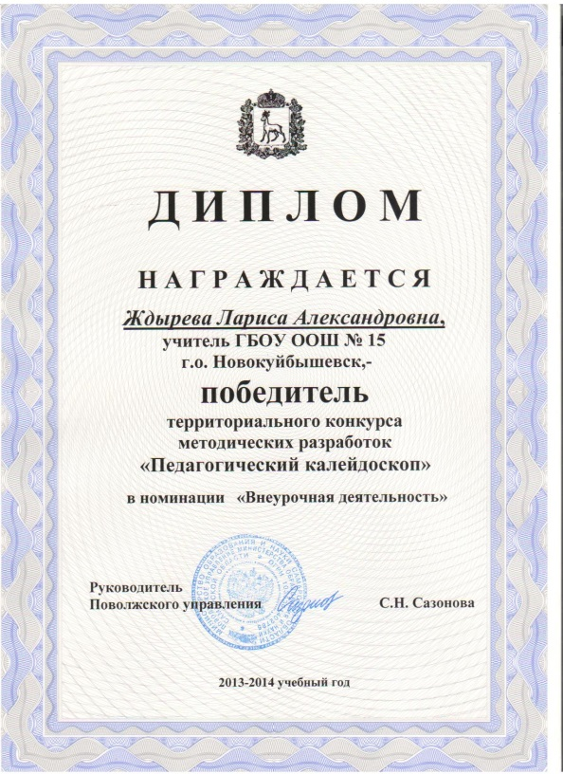
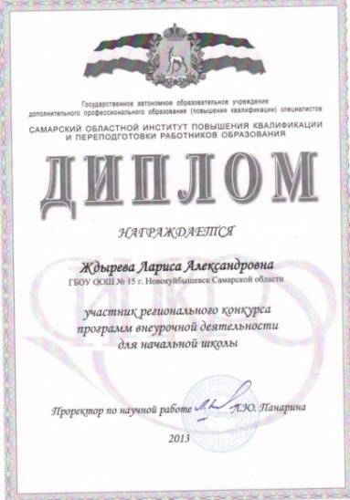
Авторская программа
внеурочной деятельности «Почемучка»

Slide 11
Результаты внеурочной деятельности
Наименование кружка
«Мир твоих интересов» (математика) | 2 «А» - 25ч. / 100%
«Почемучка» (окружающий мир, литературное чтение) | 2 «А» - 25ч. / 100%
«Инфознайка» | 2 «А» - 25ч. / 100%
Научное общество «Город мастеров» (ИЗО, технолоия) | 2 «А» - 25ч. / 100%

Slide 12
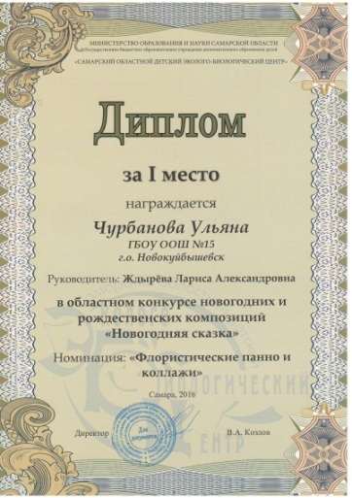
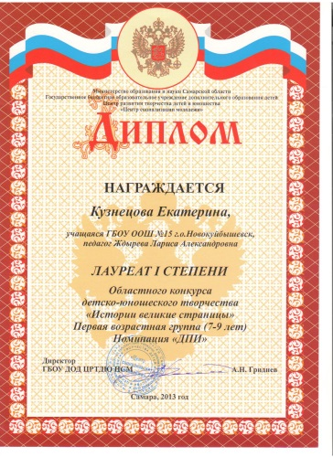
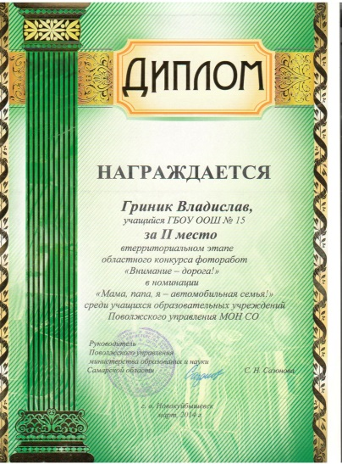
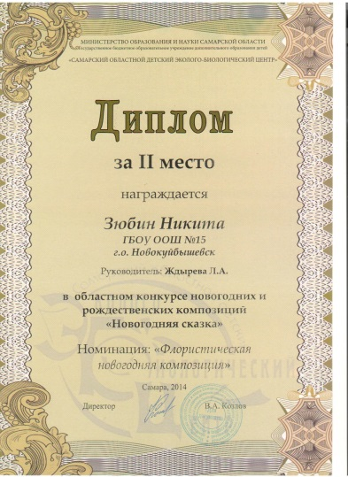
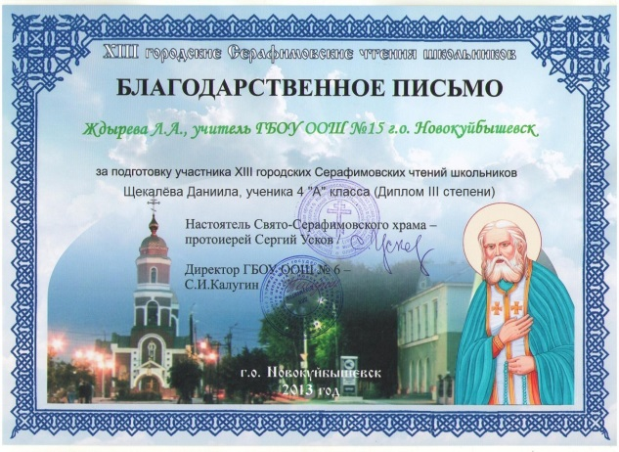
Мероприятия интеллектуальной,
научно-исследовательской, творческой направленности

Slide 13
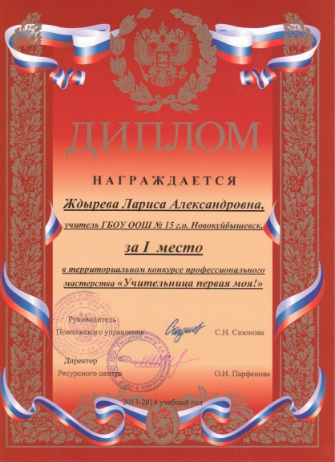
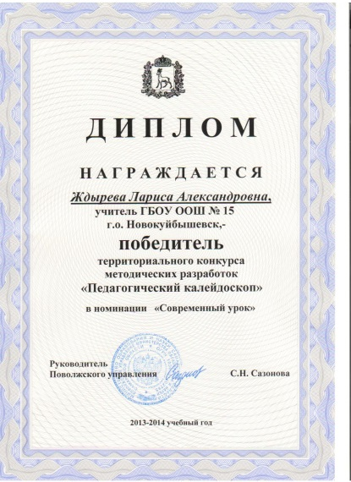
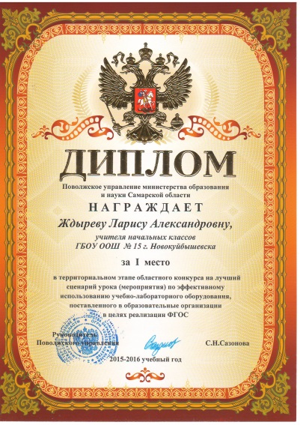
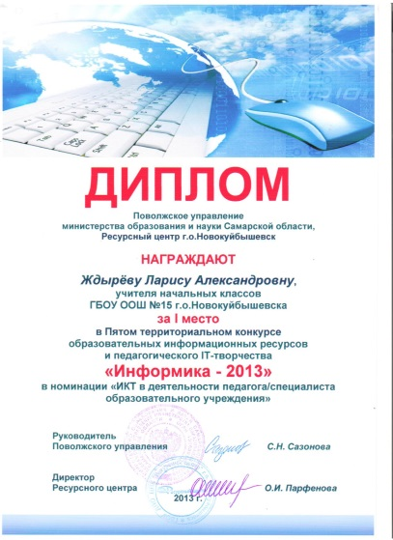
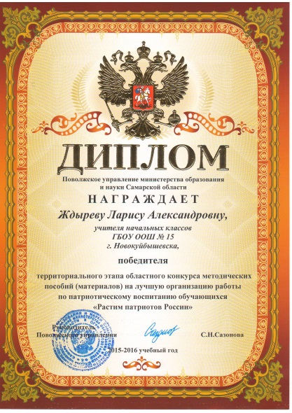
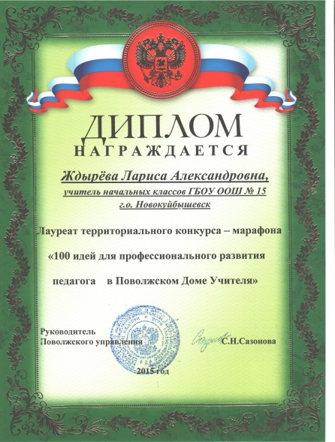
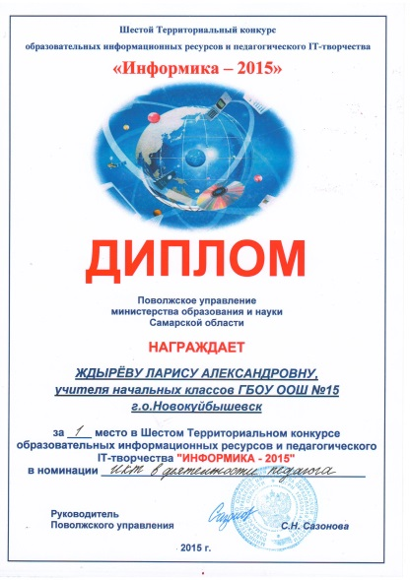
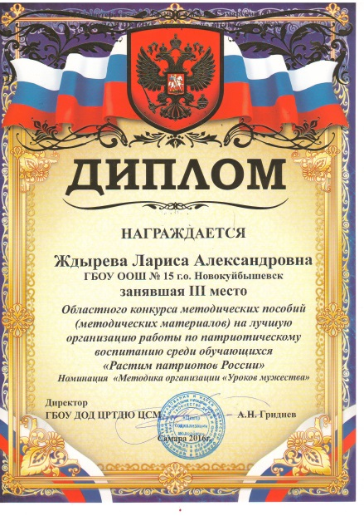
Участие в профессиональных конкурсах

Slide 14
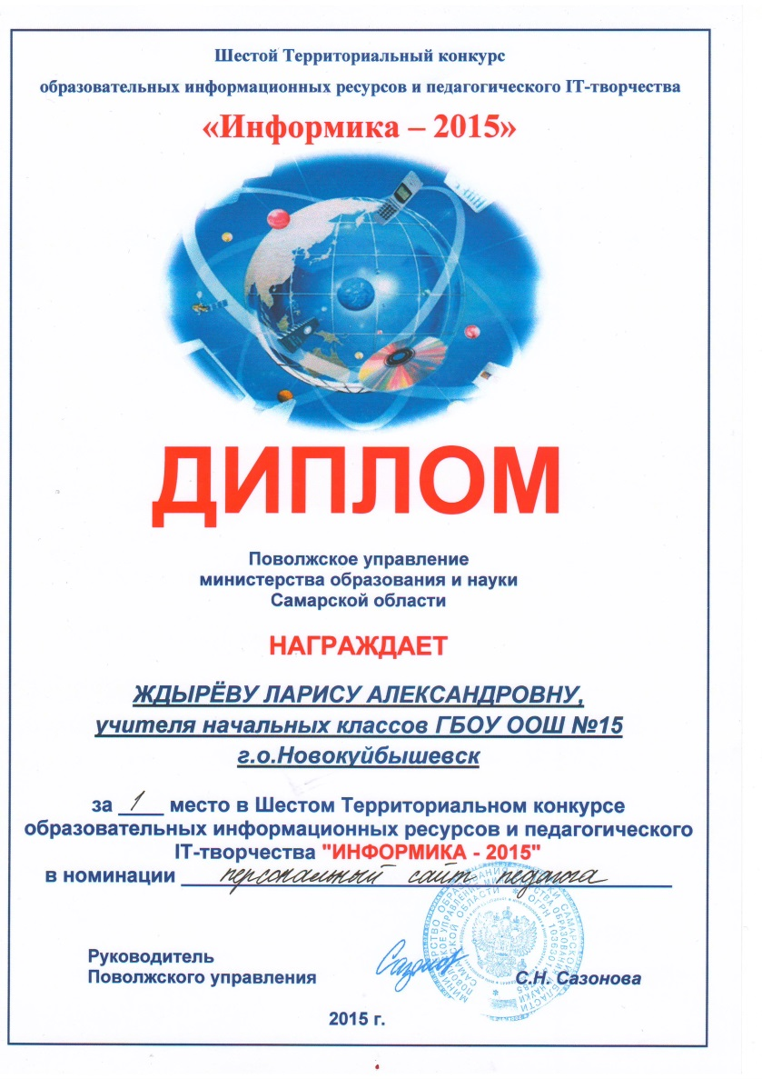
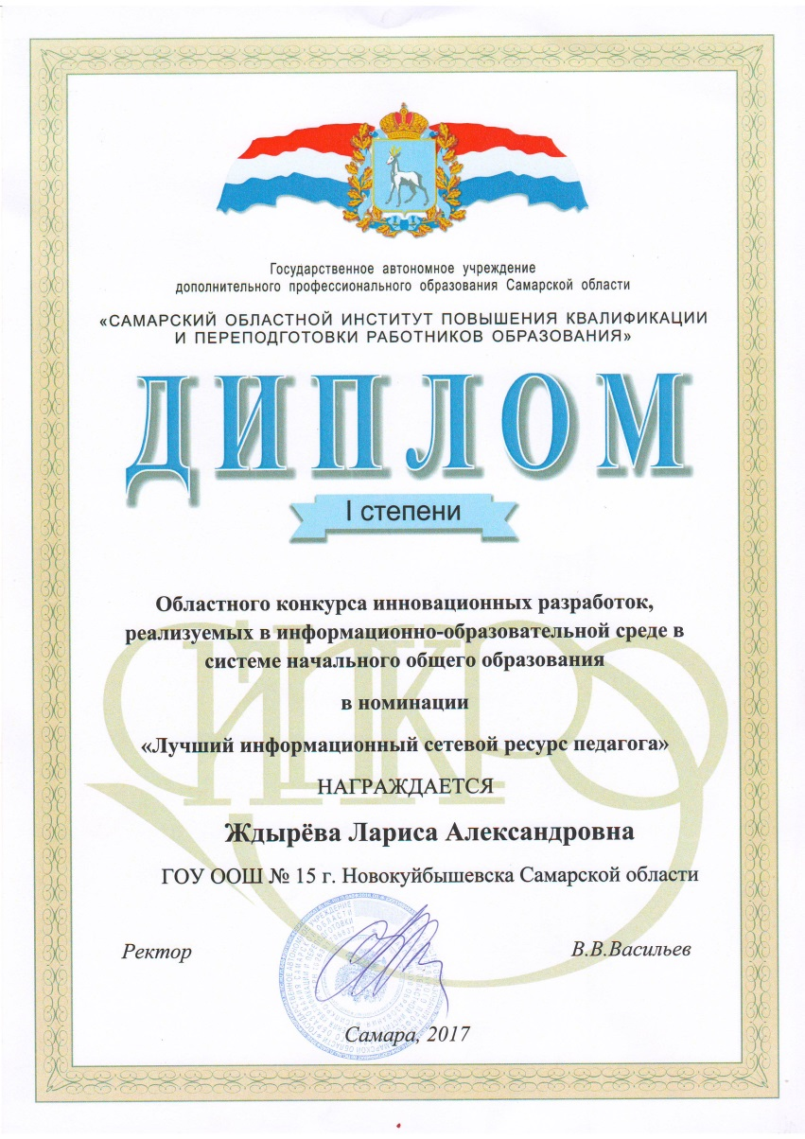
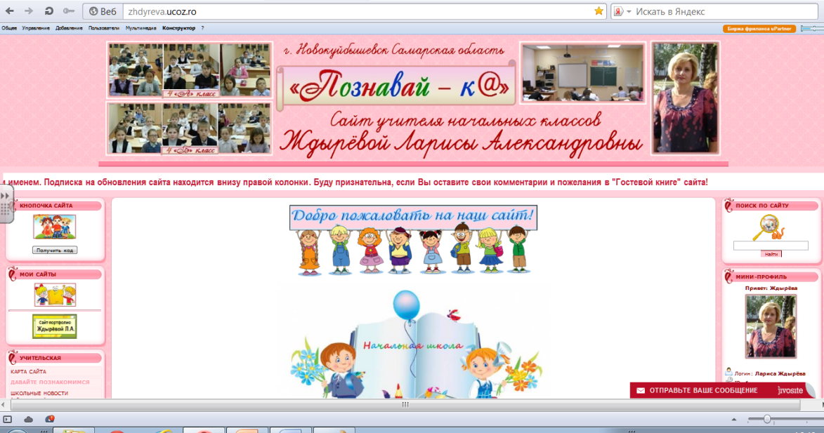
Персональный сайт «Познавай – к@»
http://zhdyreva.ucoz.ro/

Slide 15
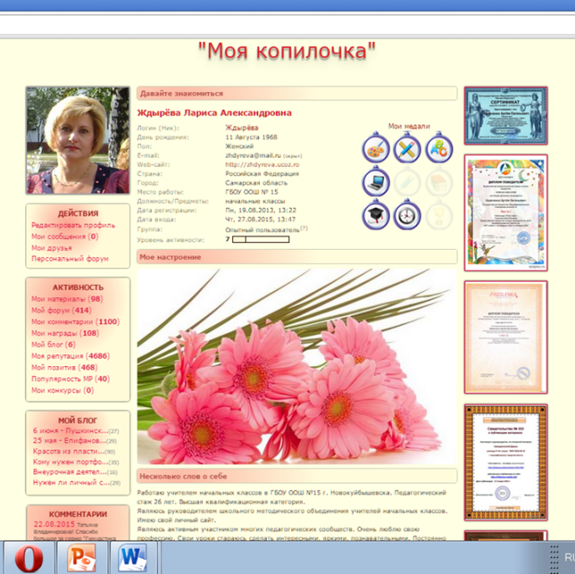
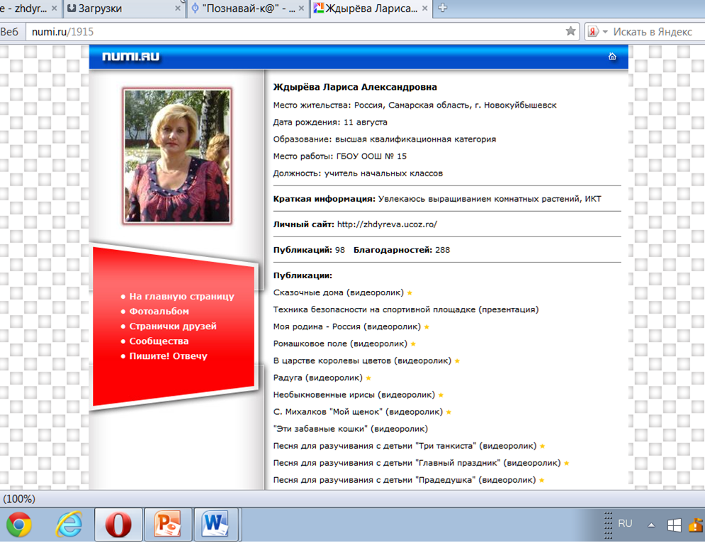
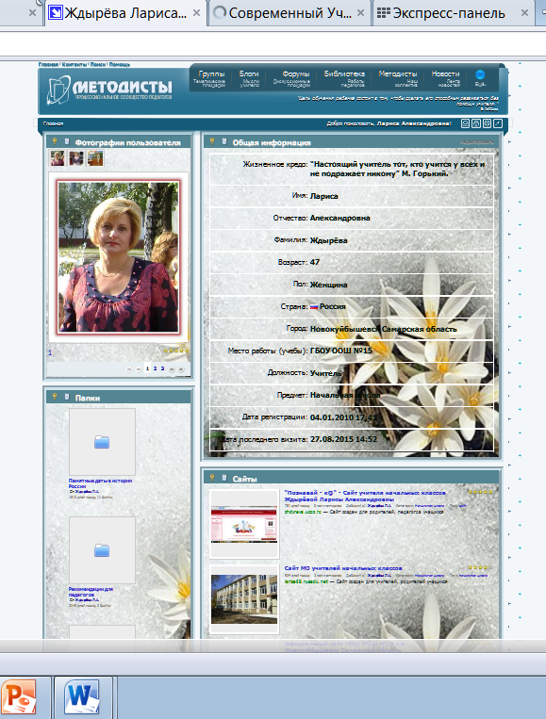
Обобщение и распространение собственного педагогического опыта

Slide 16
Благодарю за внимание
Персональный сайт
http://zhdyreva.ucoz.ro/
Zhdyreva@mail.ru
Фотографии детей размещены с письменного разрешения родителей.

